Slide 1
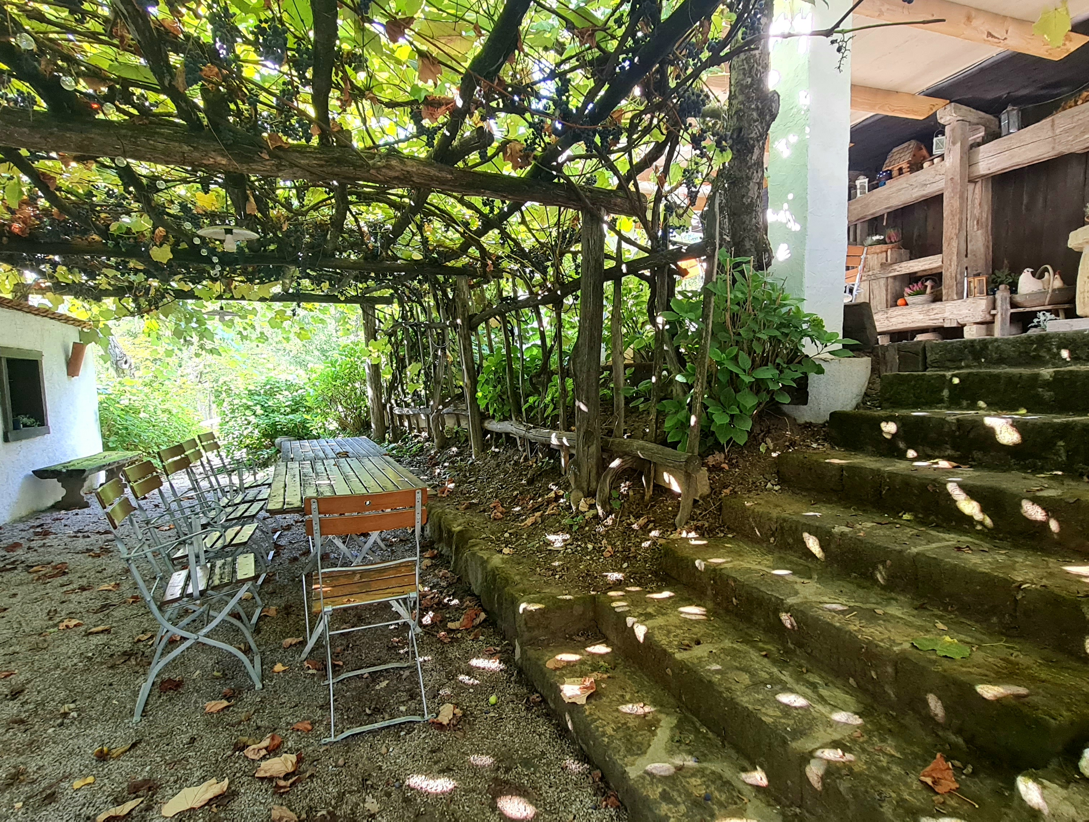
Guida per formatori su soggiorni epici
Crediti fotografici: Farm Stay Pomona, Slovenia
www.epicstays.eu

Slide 2
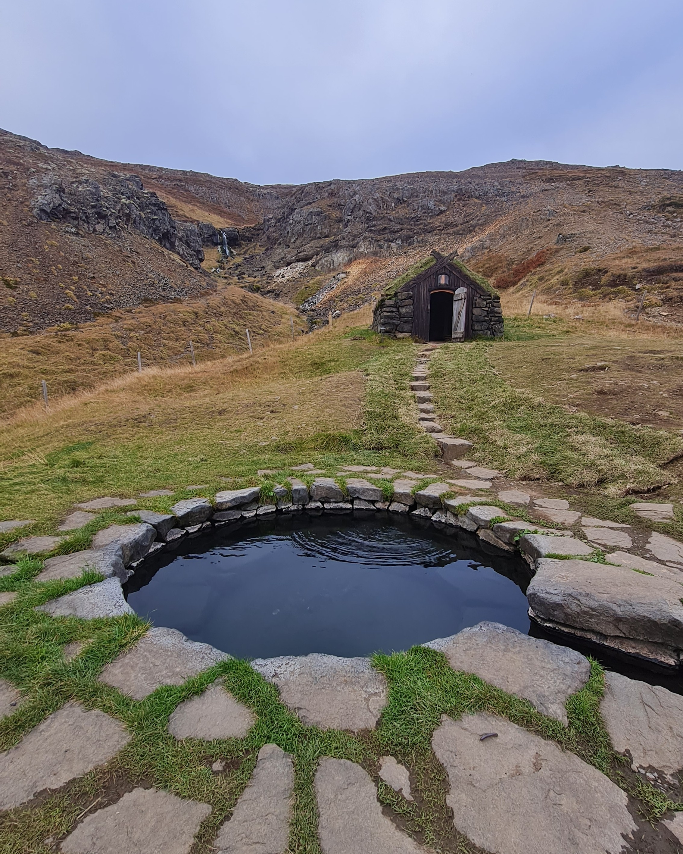
Guida per formatori
Guida per formatori al progetto Epic Stays Risorse
Cosa c'è dentro...
1
Informazioni su Epic Stays
2
Informazioni generali per i formatori
3
Moduli del corso Epic Stays
4
Opzioni di erogazione del corso
5
Altre risorse
6
Esempio di orario
www.epicstays.eu

Slide 3
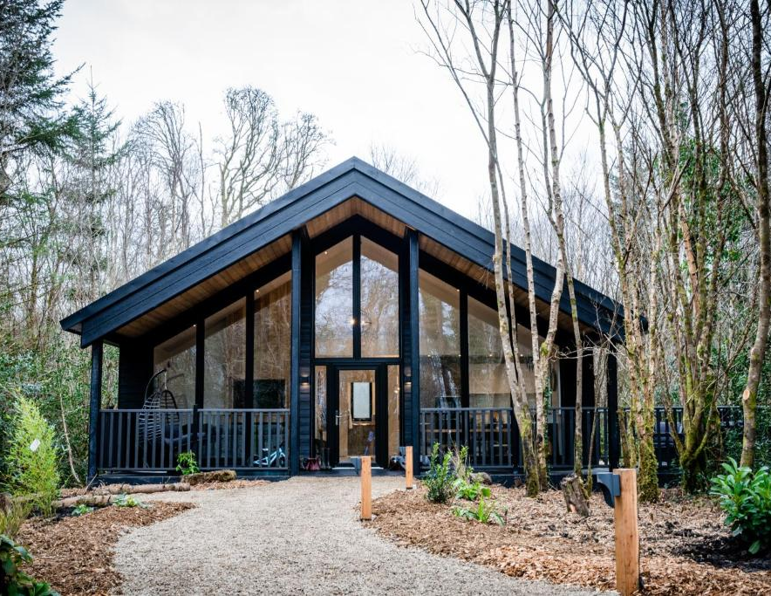
01
Informazioni
Soggiorni epici
Crediti fotografici: Contea di Leitrim, Irlanda

Slide 4
In cosa consiste Epic Stays?
Benvenuti al progetto Epic Stays, un innovativo punto di svolta per gli alloggi turistici e un contributo innovativo alle economie rurali, che mitiga il cambiamento climatico e rinvigorisce i paesaggi rurali europei!
Introduzione
Immaginate un'Europa in cui i viaggiatori possono scegliere tra una straordinaria varietà di soggiorni unici nel loro genere, da fattorie ristrutturate in villaggi remoti a case sugli alberi alimentate ad energia solare e edifici storici riadattati. Epic Stays non si limita a offrire posti dove dormire, ma crea esperienze nuove e migliorate che celebrano la cultura locale, la sostenibilità e l'innovazione nell'ospitalità.
Epic Stays si riferisce alle strutture ricettive turistiche alternative (ATA) che offrono opzioni di alloggio sostenibili non tradizionali e esperienze personalizzate, diverse dagli hotel o resort standard. Tali strutture possono includere lodge eco-compatibili, bed and breakfast, agriturismi, case vacanza, ostelli e pensioni boutique.
Epic Stays mira ad affrontare le sfide chiave che il turismo europeo deve affrontare, come la crisi del turismo, il cambiamento climatico e la domanda urgente di modelli di turismo sostenibili e circolari. Concentrandosi su soluzioni di alloggio alternative, Epic Stays contribuisce in modo significativo all'economia turistica europea, alla formazione professionale nel settore turistico e al movimento globale verso l'azione per il clima.

Slide 5







Partnership Epic Stays
Università di Hólar (HU) ISLANDA
Università NHL Stenden di Scienze Applicate
PAESI BASSI
Università Tecnologica dello Shannon (TUS)
IRLANDA
Meridaunia
ITALIA
Momentum Marketing Services Ltd. (MMS)
IRLANDA
Istituto professionale per l'ospitalità e il turismo (VSGT)
SLOVENIA
www.epicstays.eu

Slide 6
A chi è rivolto Epic Stays?
Conoscere il pubblico
Questo progetto offre risorse formative innovative e percorsi di aggiornamento professionale per aziende, responsabili politici ed educatori, tra cui:
Imprenditori turistici e proprietari di piccole strutture ricettive – Epic Stays offre un percorso per trasformare proprietà uniche (come vecchi fienili, edifici abbandonati o eco-lodge) in attività redditizie e commerciabili.
Responsabili politici del settore turistico e organizzazioni di sviluppo locale – Gli enti locali, le agenzie e gli enti turistici possono utilizzare le risorse di Epic Stays per promuovere pratiche turistiche sostenibili e attirare una nuova ondata di viaggiatori attenti all'ambiente.
Educatori della formazione professionale (VET) – Epic Stays offre materiali didattici pronti all'uso che consentono agli educatori di insegnare le competenze necessarie per costruire un settore turistico resiliente ed eco-compatibile.
Viaggiatori e nomadi digitali – Pur non essendo il pubblico principale, i viaggiatori traggono in ultima analisi vantaggio dalle sistemazioni uniche e rispettose dell'ambiente sviluppate attraverso Epic Stays, che offrono loro una scelta più ampia in linea con i valori della sostenibilità e delle esperienze di viaggio autentiche.

Slide 7


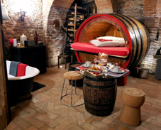
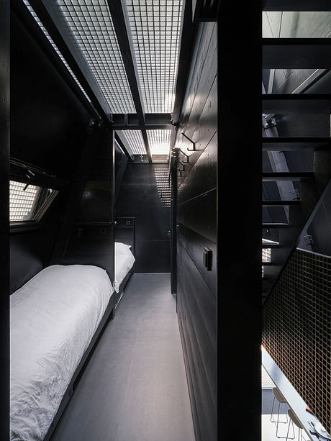

Irlanda
Islanda
Irlanda
Islanda
Slovenia
Italia
Paesi Bassi
Slovenia
Italia

Slide 8

02
Informazioni generali per i formatori
Crediti fotografici: Fossatun Pods & Cottages, Islanda

Slide 9
Informazioni generali
Informazioni sul progetto Curriculum
Il programma didattico del progetto Epic Stays è stato sviluppato in linea con il quadro EntreComp, che rappresenta il quadro delle competenze imprenditoriali
Questo curriculum è stato progettato per informare individui, educatori e aziende turistiche. Il curriculum Epic Stays e i materiali scaricabili gratuitamente sono disponibili in formato open access affinché insegnanti, formatori e comunità locali possano adottarli e utilizzarli.
QUALI VANTAGGI NE TRARRETE?
Queste risorse supporteranno la tua crescita professionale come educatore o formatore, ampliando le tue conoscenze e competenze nel settore degli alloggi turistici alternativi. Possono anche essere utilizzate per arricchire l'insegnamento, le attività commerciali e le pratiche turistiche.
COSA COMPRENDONO?
Queste risorse sono fornite come una raccolta di materiali multimediali, tra cui presentazioni PowerPoint, documenti e sfide interattive, e sono organizzate in otto moduli.
IMPATTO
I partner di Epic Stays apprezzano sinceramente il sostegno del finanziamento ERASMUS+, che ci ha permesso di avere un impatto significativo. Crediamo sia importante condividere questa visione con voi. Ci stiamo impegnando per colmare la carenza di strutture ricettive turistiche in tutta Europa e rispondere alla necessità di sviluppo e rigenerazione del turismo rurale attraverso l'istruzione:
Potenziare le imprese ricettive turistiche in una nuova era
Rilancio delle comunità attraverso l'imprenditoria turistica e lo sviluppo economico
Soddisfacendo le esigenze del "nuovo turista" post Covid

Slide 10
Informazioni generali
Risorse formative varie
Il materiale didattico e le risorse consistono in 8 moduli disponibili sul sito web Epic Stays: https://epicstays.eu/modules/
Sul sito web sono disponibili casi di studio completi relativi a Islanda, Irlanda, Italia, Paesi Bassi e Slovenia. Ogni caso di studio include un'introduzione dettagliata, fotografie di alta qualità e link diretti ad altre risorse online.
Il rapporto "The Need for Alternative Tourism Accommodation across Europe" (La necessità di alloggi turistici alternativi in Europa) è disponibile per la consultazione e il download sul sito web di Epic Stays: https://epicstays.eu/download/2474/?tmstv=1731675537
Il compendio Epic Stays EU delle buone pratiche nel settore degli alloggi turistici alternativi è disponibile all'indirizzo: https://epicstays.eu/download/2494/?tmstv=1731678579
I blog e le notizie aggiornati dai partner di Epic Stays vengono regolarmente aggiornati sul sito web.

Slide 11
Informazioni generali
Sviluppare competenze chiave
I moduli Epic Stays mirano a sviluppare 8 competenze fondamentali e abilità pratiche direttamente collegate alla gestione quotidiana e al funzionamento di strutture ricettive turistiche alternative sostenibili:
Competenze fondamentali
Pratiche di turismo sostenibile
Valutazione dell'impatto ambientale
Coinvolgimento e collaborazione della comunità
Marketing digitale per il turismo
Servizio clienti e progettazione dell'esperienza
Sicurezza dei clienti e gestione dei rischi
Gestione finanziaria e budgeting
Tecniche di conservazione del patrimonio culturale
Per ulteriori dettagli: Epic-Stays-WP2-Research-Report-2024-PDF (2).pdf
Ulteriori dettagli disponibili su: https://epicstays.eu/download/2474/?tmstv=1731675537

Slide 12
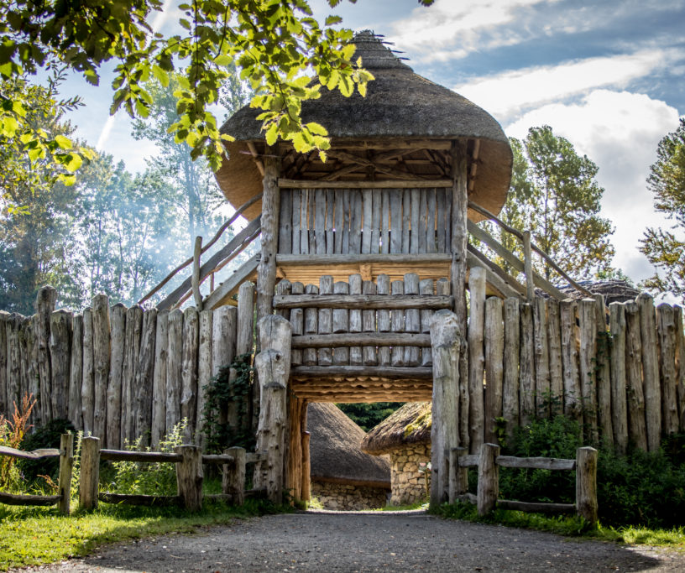
03
Moduli del corso Epic Stays
Crediti fotografici: Viking House and Settlement, Wexford, Irlanda

Slide 13
Moduli
8 moduli disponibili sul sito web Epic Stays
8 moduli
27 Aree di apprendimento
Oltre 30 casi di studio
Disponibile su https://epicstays.eu/modules/
Progettato per:
Nuovi imprenditori e start-up che desiderano avviare un'attività ricettiva nel settore del turismo alternativo.
Studenti e giovani professionisti interessati a strutture ricettive, ecoturismo, turismo rurale, pianificazione delle destinazioni, tendenze future e idee innovative.
Piccoli imprenditori che attualmente gestiscono glamping, B&B, eco-lodge o soggiorni unici e desiderano crescere e espandersi.
Comunità e innovatori che cercano di massimizzare il potenziale delle opportunità di alloggi turistici alternativi nelle loro località.

Slide 14
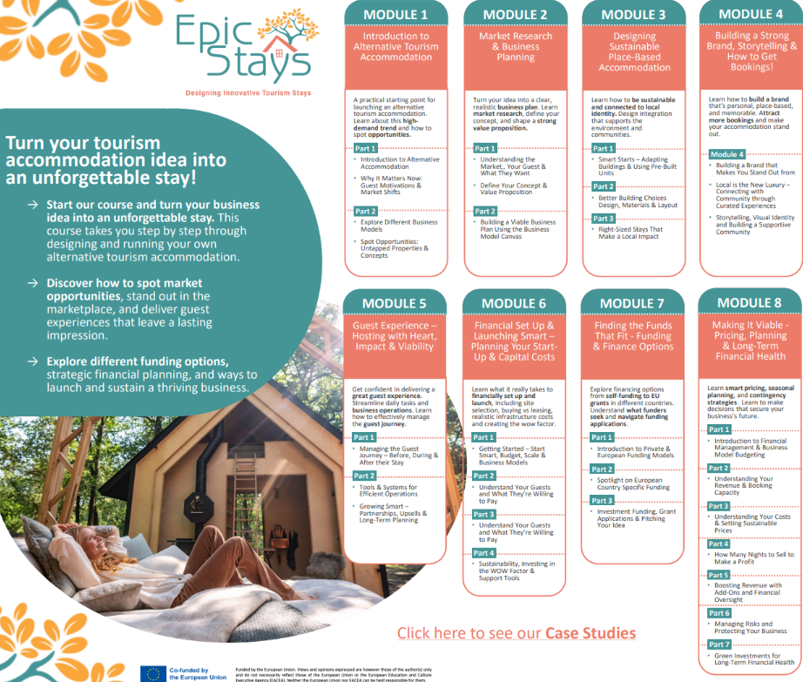

Slide 15
Modulo 1
Introduzione al
Turismo alternativo
Alloggi
Panoramica del modulo
Questo modulo offre un'analisi approfondita delle strutture ricettive turistiche alternative, concentrandosi sulla loro definizione, sui tipi principali, sulle tendenze e sul potenziale commerciale.
Attraverso casi di studio, esempi del settore e approfondimenti pratici, gli studenti acquisiranno una comprensione completa di come le strutture ricettive alternative stiano ridefinendo il settore turistico.
Obiettivi di apprendimento
Comprendere le strutture ricettive turistiche alternative e come tali PMI si inseriscono nel settore dell'ospitalità, le tendenze, le caratteristiche e i temi chiave.
Imparare a definire le strutture ricettive alternative e a identificarne i tipi principali, le tendenze e le potenzialità commerciali.
Acquisire familiarità con il modo in cui i viaggiatori di oggi cercano qualcosa di più di un semplice posto dove dormire. Imparare come desiderino soggiorni autentici e significativi, radicati nella cultura, nella natura e nella comunità locale.
Imparare a sfruttare la storia unica della propria zona, scoprire nuove opportunità di business e costruire una struttura ricettiva più sostenibile e legata al territorio, in grado di creare un legame autentico con gli ospiti.

Slide 16
Modulo 2
Ricerca di mercato e pianificazione aziendale
Panoramica del modulo
Questo modulo esplora come trasformare la tua idea di alloggio unica in una reale opportunità di business. Gli studenti acquisiranno competenze pratiche per comprendere meglio i propri ospiti, ricercare il mercato, sviluppare un concetto forte e presentarlo con sicurezza.
Il percorso inizia con una ricerca di mercato, introducendo strumenti semplici ed efficaci per raccogliere informazioni affidabili su chi sono i tuoi ospiti, cosa desiderano e cosa è già disponibile nella zona.
Obiettivi di apprendimento
Applicare metodi pratici per raccogliere informazioni affidabili sul mercato turistico locale.
Utilizzare tecniche di ricerca semplici ed efficaci per raccogliere e interpretare i dati relativi agli ospiti.
Condurre ricerche di mercato per identificare gli ospiti target e le loro esigenze.
Utilizzare strumenti incentrati sugli ospiti per analizzare chi visita (o potrebbe visitare) la zona, cosa li motiva e dove esistono lacune nell'offerta ricettiva.
Tradurre i risultati delle ricerche di mercato in un'idea imprenditoriale chiara e convincente utilizzando il metodo Pitch Deck.
Identificare le qualità di un concetto forte e definire una proposta di valore che metta in evidenza i motivi per cui gli ospiti sceglierebbero la loro struttura ricettiva.
Sviluppa un concetto distintivo e una proposta di valore per la tua attività.
Creare un breve pitch deck per testare l'idea in vista di opportunità di finanziamento o collaborazione.
Comunicare chiaramente la propria proposta di valore sia agli ospiti che ai partner.

Slide 17
Modulo 3
Progettare alloggi sostenibili e basati sul territorio
Panoramica del modulo
Il modulo 3 mostra come le soluzioni ricettive alternative possano essere sostenibili e profondamente legate all'identità locale. Scoprite come una progettazione accurata, la scelta dei materiali e l'integrazione nel paesaggio non solo sostengano l'ambiente, ma anche rafforzino le comunità e preservino la cultura. Imparate come le scelte costruttive possano creare esperienze turistiche uniche e memorabili, specialmente nelle zone rurali o trascurate.
Il modulo copre 3 sezionichiave:
Inizi intelligenti: adattare gli edifici e utilizzare unità prefabbricate
Scelte edilizie migliori: materiali, layout e flessibilità
Soggiorni delle giuste dimensioni che hanno un impatto locale
Obiettivi di apprendimento
Imparare a sbloccare il potenziale degli spazi esistenti riutilizzando edifici storici esistenti o rurali e aree in disuso.
Scopri come gli edifici esistenti o rurali storici stanno rivitalizzando le comunità e le economie.
Esplorare soluzioni modulari e flessibili e metodi di costruzione a basso impatto che preservano il fascino locale e sostengono il turismo sostenibile.
Imparare come le unità possono essere adattate e riutilizzate e come, essendo costruzioni leggere, possono preservare la natura, celebrare l'identità locale e promuovere il turismo rurale.

Slide 18
Modulo 4
Costruire un marchio forte, storytelling e come ottenere prenotazioni
Panoramica del modulo
Gli alloggi alternativi hanno un vantaggio naturale quando si tratta di branding. Queste proprietà sono uniche per natura, spesso personali e tipicamente radicate in un forte senso di appartenenza al luogo, caratteristiche che contribuiscono a creare storie di marca potenti e memorabili.
In questo modulo imparerai come promuovere la tua struttura ricettiva allineando il tuo marchio alla cultura locale, sostenendo l'economia locale e creando esperienze autentiche collaborando con artigiani, guide e produttori alimentari locali.
Obiettivi di apprendimento
Imparerai come identificare i tuoi punti di forza unici e trasformarli in un marchio che si distingue, entra in contatto con il tuo pubblico e stimola le prenotazioni.
Scopri come offrire esperienze autentiche, sostenibili e radicate nel territorio possa aggiungere valore reale alla tua offerta e all'identità del tuo marchio, aiutando gli ospiti a sentirsi più connessi e trasformando semplici visite in ricordi indelebili.
Scopri come utilizzare immagini forti, storytelling autentico, coinvolgimento della comunità e piattaforme digitali per costruire fiducia, creare connessioni emotive, aumentare le prenotazioni dirette e sostenere il successo a lungo termine degli alloggi rurali alternativi.

Slide 19
Modulo 5
Esperienza degli ospiti: ospitalità con cuore, impatto e sostenibilità
Panoramica del modulo
Questo modulo si concentra sull'offerta di esperienze eccellenti agli ospiti, mantenendo al contempo l'efficienza e la sostenibilità della tua attività. Imparerai come gestire l'intero percorso degli ospiti e implementare sistemi semplici per semplificare le attività quotidiane. Esplora inoltre i modi per crescere attraverso partnership, valore aggiunto e pianificazione a lungo termine.
Obiettivi di apprendimento
Imparare a creare un'esperienza eccellente per gli ospiti dall'inizio alla fine.
Mappare le fasi del percorso degli ospiti e identificare le opportunità per migliorare l'esperienza.
Applicare una comunicazione efficace prima, durante e dopo il soggiorno per creare fiducia e soddisfazione.
Utilizza tocchi personali per far sentire gli ospiti benvenuti e apprezzati.
Attuare strategie che incoraggino la fedeltà degli ospiti e le prenotazioni ripetute.
Utilizza strumenti semplici per organizzarti al meglio.
Identifica strumenti convenienti che semplificano le attività quotidiane di ospitalità.
Automatizza i processi di routine come le istruzioni per il check-in, i promemoria e le richieste di recensioni.
Organizza le operazioni in modo efficiente per risparmiare tempo e ridurre lo stress.
Bilanciare l'automazione con il servizio personalizzato per mantenere un'esperienza di alta qualità per gli ospiti.
Fai crescere la tua attività in modo sostenibile con mosse intelligenti e partnership locali.
Collabora con le aziende locali per creare partnership che aggiungano valore per gli ospiti.
Progettare opportunità di upselling che aumentino i ricavi migliorando al contempo l'esperienza degli ospiti.
Applica tecniche di pianificazione a lungo termine che allineano la crescita aziendale con gli obiettivi personali e l'impatto sulla comunità.

Slide 20
Modulo 6
Configurazione finanziaria e avvio intelligente: pianificazione della start-up e dei costi di capitale
Panoramica del modulo
Questo modulo illustra gli aspetti finanziari necessari per avviare un'attività, tra cui la scelta della sede, l'acquisto o il leasing, i costi realistici delle infrastrutture e la creazione di un fattore sorpresa. Il modulo è suddiviso in 4 parti.
Obiettivi di apprendimento
Identificare i diversi tipi di alloggi turistici alternativi e comprendere cosa li distingue dai modelli tradizionali.
Definire i propri limiti finanziari, il budget iniziale e il modello di business preferito.
Valutare in che modo le aspettative degli ospiti e la loro disponibilità a pagare influenzano i prezzi, il design e la pianificazione dell'esperienza.
Adattare la propria offerta al pubblico giusto e posizionare la propria struttura ricettiva per avere successo in un mercato competitivo e orientato ai valori.
Comprendere i processi di zonizzazione, pianificazione e autorizzazione relativi alle strutture ricettive alternative.
Valutare l'idoneità del terreno in base alla conformazione, al drenaggio, al suolo e alla edificabilità.
Calcola costi e opzioni realistici per il collegamento (o la sostituzione) di infrastrutture quali elettricità, acqua, smaltimento dei rifiuti e internet.
Valutare l'accessibilità e le considerazioni relative ai trasporti per garantire la comodità e la sicurezza degli ospiti.
Evita le insidie comuni legate al sito che portano a costose rielaborazioni, ritardi o perdite di guadagni.
Imparare a valutare l'impatto finanziario a breve e lungo termine degli investimenti sostenibili e comprendere come le scelte eco-compatibili possano ridurre i costi o attrarre finanziamenti.
Identifica e progetta caratteristiche "WOW" che migliorano la soddisfazione degli ospiti, giustificano prezzi più elevati e migliorano le prestazioni di marketing.
Accedere e applicare strumenti di pianificazione pratici, tra cui modelli di budgeting, liste di controllo per la zonizzazione e pianificatori di appeal per gli ospiti.
Prendete decisioni strategiche e attente ai costi, in linea sia con gli obiettivi ambientali che con la redditività aziendale a lungo termine.
Sentitevi sicuri nel passare dalla pianificazione all'implementazione con le giuste risorse di supporto a portata di mano.

Slide 21
Modulo 7
Trovare i fondi adatti - Opzioni di finanziamento e finanza
Panoramica del modulo
Questo modulo ti guiderà nella pianificazione delle tue finanze e nell'esplorazione delle opzioni di finanziamento per la tua attività di alloggio alternativo.
Scoprirai una serie di percorsi: dai risparmi personali e dalle sovvenzioni pubbliche ai finanziatori etici e agli investitori green. Scopri cosa cercano i finanziatori, tra cui piani aziendali solidi, impatto misurabile sulla sostenibilità e redditività finanziaria.
Questo modulo esplora anche opportunità di finanziamento su misura per alloggi turistici alternativi in Irlanda, Slovenia, Islanda, Italia e Paesi Bassi.
Obiettivi di apprendimento
Identifica le principali opportunità di finanziamento, tra cui il Fondo per la protezione dei siti turistici, i fondi regionali, i prestiti rurali e le sovvenzioni NATA.
Comprendere il ruolo dei finanziamenti per le infrastrutture e l'ambiente nei progetti Epic Stays.
Riconoscere come le garanzie sui prestiti verdi sostenute dai paesi nordici e dall'UE supportino soluzioni geotermiche, di eco-costruzione e off-grid.
Valutare come allineare i progetti alle priorità di ciascun paese: protezione della natura, dispersione del turismo e sensibilità ecologica.
Dimostrare strategie per ridurre l'impatto sui siti naturali.
Rafforzare le proposte di progetto attraverso la collaborazione con le autorità locali.

Slide 22
Modulo 8
Rendere fattibile: prezzi, pianificazione e salute finanziaria a lungo termine
Panoramica del modulo
Questo modulo introduce i principi fondamentali della gestione finanziaria per aiutarti a costruire un'attività resiliente e redditizia, sia che tu stia appena iniziando o che stia rafforzando un'impresa esistente. Dalla scelta del modello di business giusto e dall'identificazione delle fonti di reddito alla comprensione dei costi, delle strategie di prezzo e della gestione del rischio a lungo termine, questo modulo fornisce la roadmap per creare un'offerta di alloggio finanziariamente sostenibile e basata sui valori.
Obiettivi di apprendimento
Essere in grado di comprendere la gestione finanziaria e il budgeting del modello di business.
Essere in grado di comprendere le entrate e la capacità di prenotazione
Comprendere i costi e fissare prezzi sostenibili.
Essere in grado di comprendere quante notti vendere per realizzare un profitto.
Essere in grado di comprendere come aumentare i ricavi con servizi aggiuntivi e avere una visione d'insieme della situazione finanziaria.
Essere in grado di gestire i rischi e proteggere la propria attività
Essere in grado di comprendere gli investimenti ecologici per una salute finanziaria a lungo termine

Slide 23
Programma
Risultati di apprendimento
Al termine del corso, i formatori e gli studenti saranno in grado di collaborare per:
Creare un modello di business su misura che corrisponda alla loro visione e missione aziendale.
Sviluppare un piano aziendale pratico con opzioni di finanziamento.
Acquisire sicurezza nel presentare le proprie idee, dalle richieste di finanziamento alla presentazione del proprio concetto di business.
Progettare un'identità di marca convincente basata su intuizioni e lezioni apprese da aziende reali.
Acquisire le competenze necessarie per progettare esperienze indimenticabili, di grande impatto e sostenibili per gli ospiti.

Slide 24
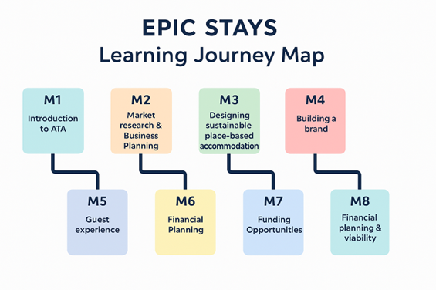
Programma
Mappa del percorso di apprendimento
I formatori e gli studenti potranno lavorare insieme durante tutto il programma seguendo un percorso di apprendimento chiaro, strutturato e logico.
.

Slide 25

04
Opzioni di erogazione del corso
Crediti fotografici: The Torfhús Retreat, Islanda

Slide 26
Opzioni di consegna
8 moduli I 27 sezioni di apprendimento I Oltre 30 casi di studio stimolanti
Formazione in aula e strumenti
Ogni modulo combina:
Strumenti e modelli pronti all'uso progettati per un'applicazione immediata.
Casi di studio reali e video provenienti da tutta Europa con video, immagini e altro ancora.
Strategie pratiche ed esercizi per aiutare a progettare, finanziare e far crescere attività nuove o esistenti.
Una guida passo passo per trasformare idee nuove, grandi o piccole, in azioni concrete e massimizzare il potenziale.
Strumento didattico | Uso consigliato in aula | Risorse aggiuntive richieste
Presentazione PowerPoint © | I materiali didattici sono stati sviluppati in PowerPoint e sono disponibili sul sito web del progetto. https://epicstays.eu/modules/ Si consiglia di visualizzarli su uno schermo di grandi dimensioni per l'utilizzo in classe. | Computer portatile/computer Proiettore Schermo di grandi dimensioni/parete
Video | I video vengono utilizzati per spiegare alcune sezioni del contenuto formativo e per presentare casi di studio da discutere. | Impianto audio/sonoro
Lavagna bianca o lavagna a fogli mobili | Invita gli studenti a scrivere sulla lavagna o chiedi loro di fornirti un feedback che potrai scrivere sulla lavagna | Penne / pennarelli
Tecnologia assistiva | Per aumentare l'accessibilità e l'inclusività | Screen reader, apparecchi acustici o strumenti di riconoscimento vocale possono aiutare gli studenti con disabilità.
Sondaggi di valutazione | Valutare regolarmente l'efficacia dei moduli di formazione e raccogliere feedback per un miglioramento continuo

Slide 27
Opzioni di erogazione
Meccanismi di erogazione della formazione
Lezioni frontali: introduzione dei concetti chiave e definizione di una base comune per l'apprendimento utilizzando presentazioni strutturate di Epic Stays per delineare i temi principali, fornire esempi pertinenti ed evidenziare le informazioni essenziali.
Discussioni in piccoli gruppi: consentono ai partecipanti di approfondire la loro comprensione, applicare nuove conoscenze e scambiare punti di vista in un contesto più interattivo.
Apprendimento collaborativo/tra pari: coinvolge gli studenti che lavorano insieme per costruire la conoscenza. Tecniche come le revisioni tra pari consentono ai partecipanti di valutare il lavoro degli altri, condividere esperienze e imparare gli uni dagli altri.
Apprendimento misto: combina i media digitali online con l'insegnamento tradizionale in aula. Richiede la presenza fisica sia dei formatori che degli studenti, consentendo al contempo agli studenti un certo controllo sui tempi, sul luogo, sul ritmo o sul percorso di apprendimento. Questo approccio integra sessioni faccia a faccia con attività mediate dal computer per migliorare sia la trasmissione dei contenuti che il coinvolgimento.
Multimedia: i materiali didattici tendono ad essere più coinvolgenti e stimolanti dal punto di vista intellettuale per gli studenti adulti. I formatori possono sfruttare appieno tutte le funzionalità integrate per massimizzare la loro efficacia.

Slide 28
Opzioni di consegna
Altre opzioni di consegna
Opzioni di consegna aggiuntive per il corso Epic Stays:
Classi capovolte: in una classe capovolta, gli studenti possono rivedere i contenuti del modulo prima della lezione, consentendo di dedicare il tempo in classe agli esercizi e ai compiti. Questo approccio sposta il trasferimento delle conoscenze allo studio online, creando maggiori opportunità durante la lezione per la pratica, il chiarimento e l'approfondimento del materiale.
Strumenti interattivi: il coinvolgimento degli studenti può essere migliorato attraverso strumenti interattivi. Kahoot!, insieme a piattaforme come Quizizz e Mentimeter, sono strumenti di apprendimento interattivi o basati sul gioco. Tali strumenti consentono ai formatori di creare quiz e attività che i partecipanti possono completare sui loro telefoni, tablet o computer. Questo approccio fornisce feedback e risultati immediati, rendendo l'apprendimento divertente ed efficace.

Slide 29
Valutazione
Strategie
Valutazione formativa per monitorare l'apprendimento durante il programma Epic Stays.
Valutazione sommativa per valutare i risultati complessivi dell'apprendimento.
Autovalutazione per incoraggiare la riflessione.
Valutazione tra pari per sviluppare capacità di valutazione.
Valutazione basata sul portfolio per mostrare i progressi compiuti.
Valutazione delle prestazioni/pratica per valutare le competenze relative alle strutture ricettive del turismo alternativo nel mondo reale.

Slide 30
Valutazione
Strumenti e tecniche consigliati
Gli strumenti e le tecniche di valutazione sono integrati in ogni modulo e, ove opportuno, possono includere:
Brevi quiz dopo i moduli online o le sessioni di formazione.
Sessioni di feedback sui piani aziendali o sulle analisi dei casi di studio.
Revisione tra pari di compiti pratici, ad esempio strategie di sostenibilità, piani di marketing per strutture ricettive).
Relazioni finali sui progetti che dimostrano l'attuazione della strategia aziendale o turistica.
Presentazioni, ad esempio di un concetto di "soggiorno epico" completamente sviluppato, a formatori e parti interessate.
Autovalutazione delle competenze, ad esempio imprenditorialità, gestione dell'ospitalità e marketing digitale.
Liste di controllo delle competenze in linea con i risultati di apprendimento del progetto.
Feedback tra pari, ad esempio sul concetto di business proposto.
Diari di riflessione che documentano il percorso di apprendimento, le sfide,

Slide 31
Esempio
Foglio di lavoro dello studente
Parte 1: Riscaldamento
Definisci con parole tue il concetto di "alloggio turistico alternativo" (ATA).
Elenca tre esempi di ATA che conosci (ad esempio, eco-lodge, boutique hotel, agriturismi).
Parte 2: Lettura e riflessione
Rivedi i materiali didattici forniti nel Modulo 1 e poi rispondi:
Quali sono le principali differenze tra gli hotel tradizionali e le strutture ricettive alternative?
Perché gli ATA stanno diventando popolari in Europa? Indica almeno due motivi.
Parte 3: Tipi di ATA
Abbina i seguenti tipi di ATA alle loro descrizioni:
Eco-lodge
Boutique hotel
Agriturismo
Pensione storica
Glamping
Descrizioni:
a) Esperienza di campeggio di lusso nella natura
b) Piccolo hotel elegante con servizio personalizzato
c) Alloggi che promuovono la sostenibilità e la conservazione della natura
d) Soggiorno in una fattoria attiva, spesso con esperienze gastronomiche locali
e) Edificio storico trasformato in struttura ricettiva

Slide 32
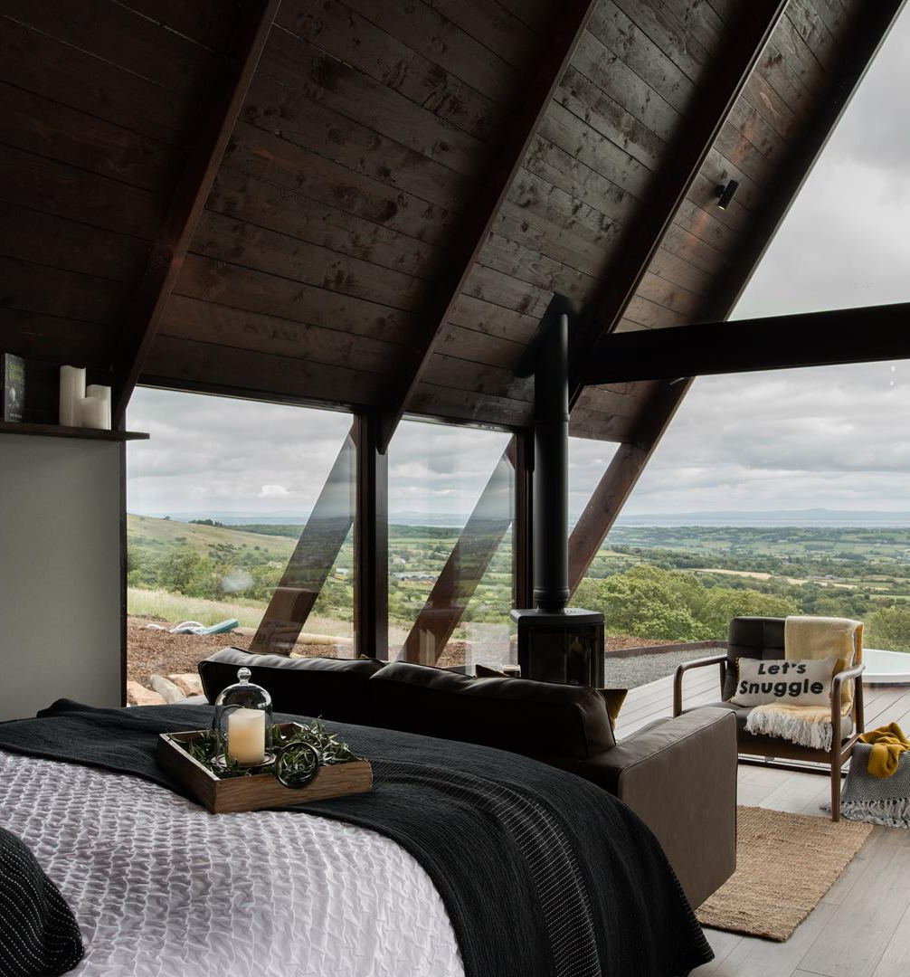
05
Altre risorse
Crediti fotografici: Letteran Lodges, Derry, Irlanda

Slide 33
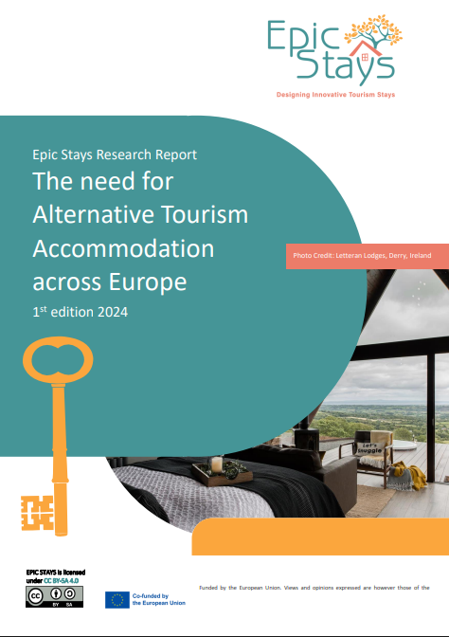
Rapporto di ricerca
La necessità di strutture ricettive turistiche alternative in tutta Europa
Questo rapporto costituisce una preziosa risorsa formativa in quanto approfondisce un'analisi dettagliata dei vantaggi, delle sfide e dei fattori chiave che determinano la domanda di alloggi turistici alternativi (ATA) in tutta Europa.
Con particolare attenzione ai nostri paesi partner Islanda, Irlanda, Italia, Paesi Bassi e Slovenia, il rapporto approfondisce una serie diversificata di contesti normativi, approcci culturali e dinamiche di mercato.
Questo rapporto sarà utile per:
alle PMI del settore turistico
Fornitori di formazione professionale e istruzione (VET)
Gli operatori turistici locali

Slide 34
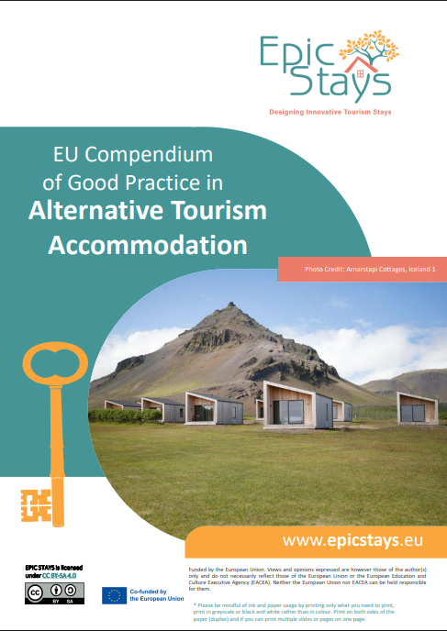
Compendio delle buone pratiche
Esempi di buone pratiche nel settore degli alloggi turistici alternativi
Il compendio Epic Stays EU delle buone pratiche nel settore degli alloggi turistici alternativi è una vetrina stimolante e una risorsa didattica pensata per suscitare nuove idee e valorizzare il potenziale del settore degli alloggi alternativi. Questa risorsa completa funge da guida per i professionisti del settore turistico, i responsabili politici, gli educatori della formazione professionale e le PMI impegnate in modelli di alloggio sostenibili e innovativi.
Questi casi di studio dimostrano un impegno verso un turismo responsabile che:
Sostiene le economie locali e crea nuovi posti di lavoro nelle zone rurali Sostiene le economie locali e crea nuove opportunità di lavoro nelle zone rurali
Promuove il coinvolgimento della comunità e preserva il patrimonio culturale
Protegge l'ambiente offrendo al contempo esperienze coinvolgenti e radicate nel territorio.

Slide 35
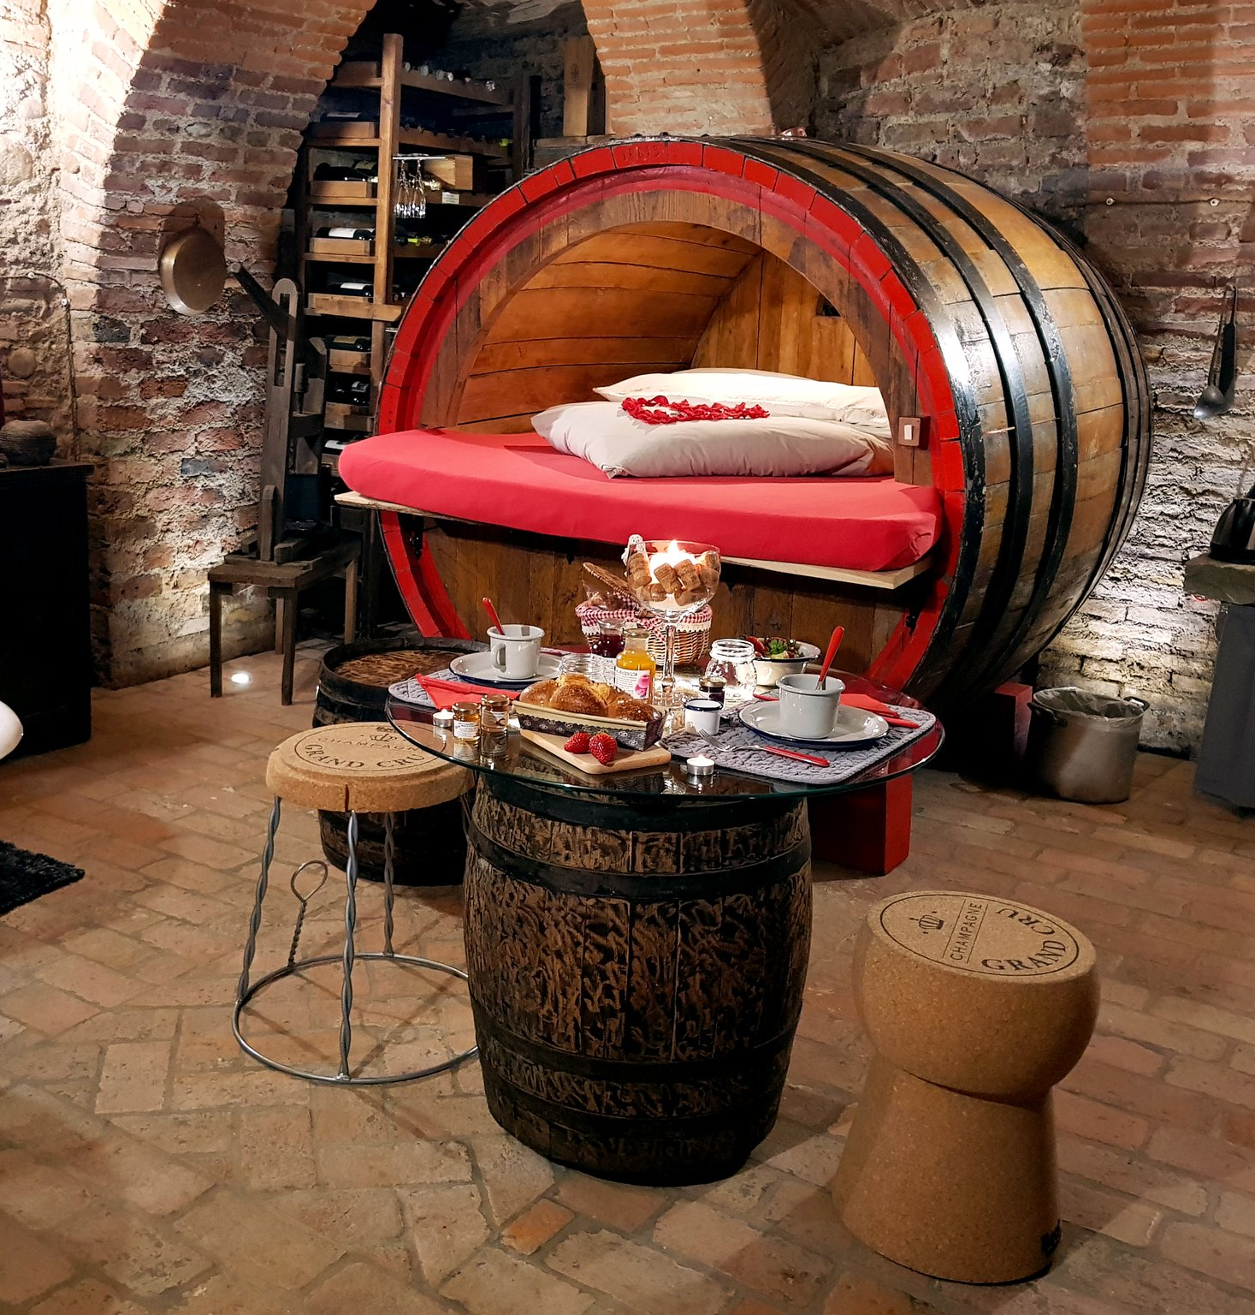
06
Esempio di orario
Crediti fotografici: Cantina Al Silter, Italia

Slide 36
Esempi di calendari
8 moduli in 8 settimane
Si raccomanda di limitare la durata massima di ogni lezione o workshop a 3 ore e di distribuire la formazione su più settimane, ad esempio una sera alla settimana per 8 settimane. Ciò migliorerà i risultati della formazione e offrirà ai partecipanti l'opportunità di partecipare a varie attività Epic Stays tra una sessione e l'altra.
A seconda del luogo in cui si svolge la formazione, potrebbe essere utile per i partecipanti concentrarsi maggiormente su determinati paesi/regioni. Si consiglia di preparare i partecipanti prima della formazione, incoraggiandoli a pensare a un luogo che possa essere trasformato in un alloggio alternativo e a progettare le esperienze. Si consiglia vivamente di includere visite sul campo, coinvolgere fornitori di alloggi alternativi, invitare relatori ospiti e concludere il programma con attività di riflessione per consolidare l'apprendimento.
Settimana 1: Modulo 1 - Introduzione agli alloggi turistici alternativi
Settimana 2: Modulo 2 – Ricerca di mercato e pianificazione aziendale
Settimana 3: Modulo 3 – Progettare alloggi sostenibili basati sul territorio
Settimana 4: Modulo 4 – Costruire un marchio forte, storytelling e come ottenere prenotazioni
Settimana 5: Modulo 5 – Esperienza degli ospiti – Ospitalità con il cuore, impatto e fattibilità
Settimana 6: Modulo 6 – Impostazione finanziaria, avvio della start-up e costi di capitale
Settimana 7: Modulo 7 – Trovare i fondi adatti – Opzioni di finanziamento e finanza
Settimana 8: Modulo 8 – Rendere il progetto redditizio – Prezzi, pianificazione e salute finanziaria a lungo termine
Questo programma si articola in 8 settimane, ciascuna dedicata a un singolo modulo. Si prega di adeguare i tempi e le attività in base alle proprie esigenze formative.

Slide 37

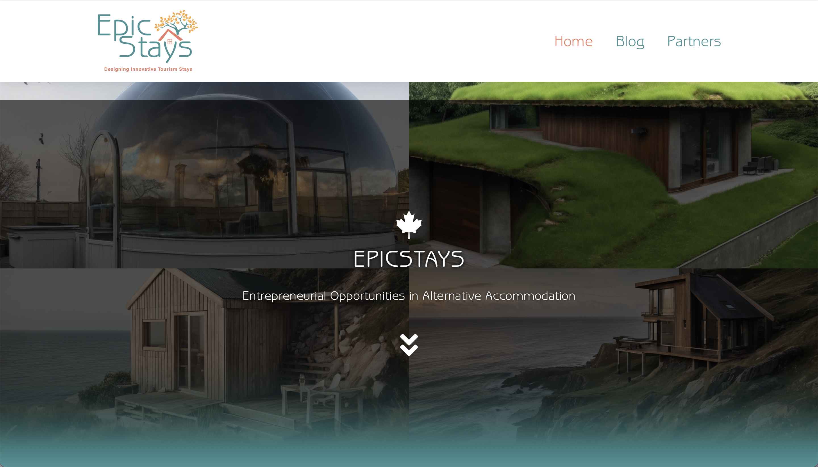

Clicca per scrivere
Segui il nostro viaggio
www.epicstays.eu

